Slide 1
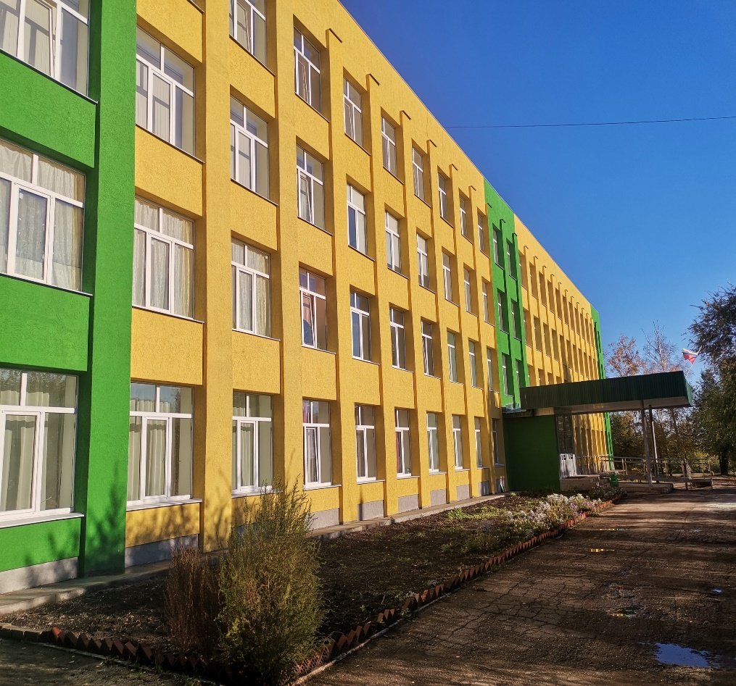
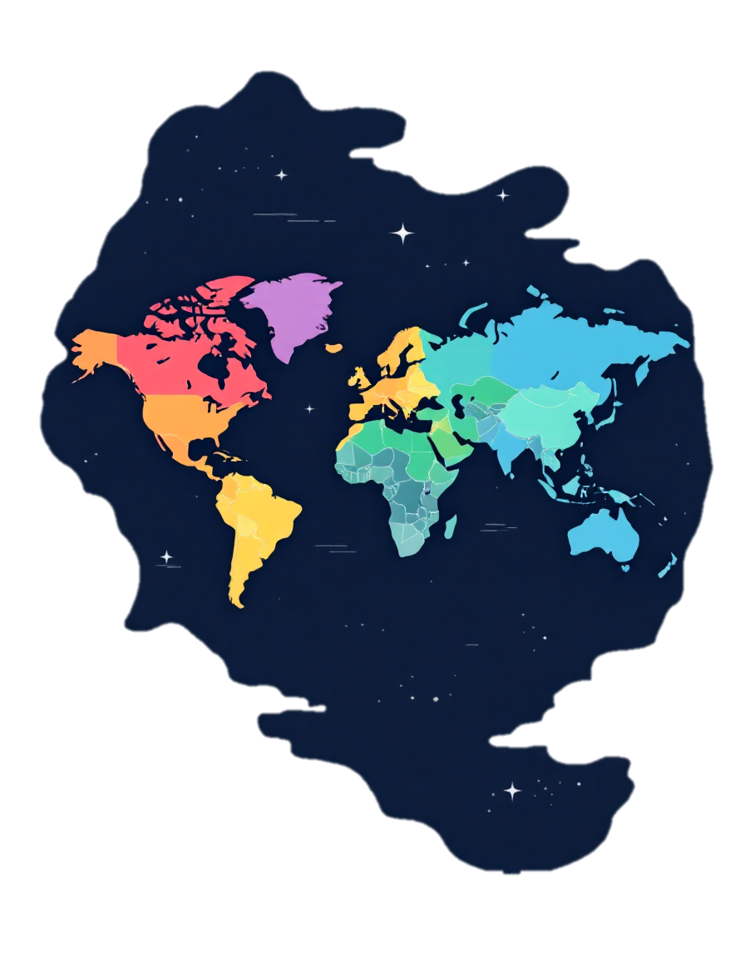
Государственное бюджетное общеобразовательное учреждение Самарской области
средняя общеобразовательная школа №4
п.г.т. Алексеевка городского округа Кинель Самарской области
Географические гайды
как средство визуализации
и структурирование знаний
о материках и странах
Учитель географии
ГОДУНОВА УЛЬЯНА ВЛАДИМИРОВНА
Кинель, 2025

Slide 2

Вызов современного образования
ГЛОБАЛИЗАЦИЯ
ЭКОЛОГИЧЕСКИЕ ПРОБЛЕМЫ
МЕЖДИСЦИПЛИНАРНЫЙ ПОДХОД
ИЗМЕНЕНИЕ ПОДХОДОВ К ОБУЧЕНИЮ
Современное образование по географии должно быть адаптивным, инклюзивным и ориентированным на практические навыки, которые помогут обучающимся успешно двигаться в быстро меняющемся мире.

Slide 3



Что такое ГАЙД?
ПОДРОБНОЕ РУКОВОДСТВО
КОНКРЕТНАЯ ЦЕЛЬ
ПРАКТИЧЕСКИЕ СОВЕТЫ

Slide 4



Географический гайд
Использование геогайдов на уроках географии для визуализации и структурирования информации
Интерактивное изучение
Яркие образы и графика делают обучение наглядным
и запоминающимся
Мотивация
Интерактивный формат
повышает интерес
к изучению
географии
Глубокое понимание
Структурированная информация помогает лучше усваивать материал

Slide 5
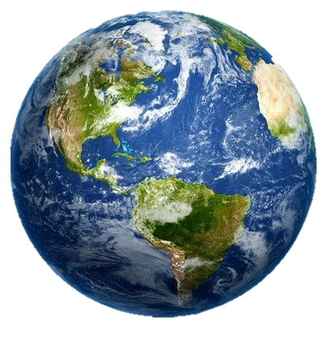


ГЕО ГАЙД

Slide 6


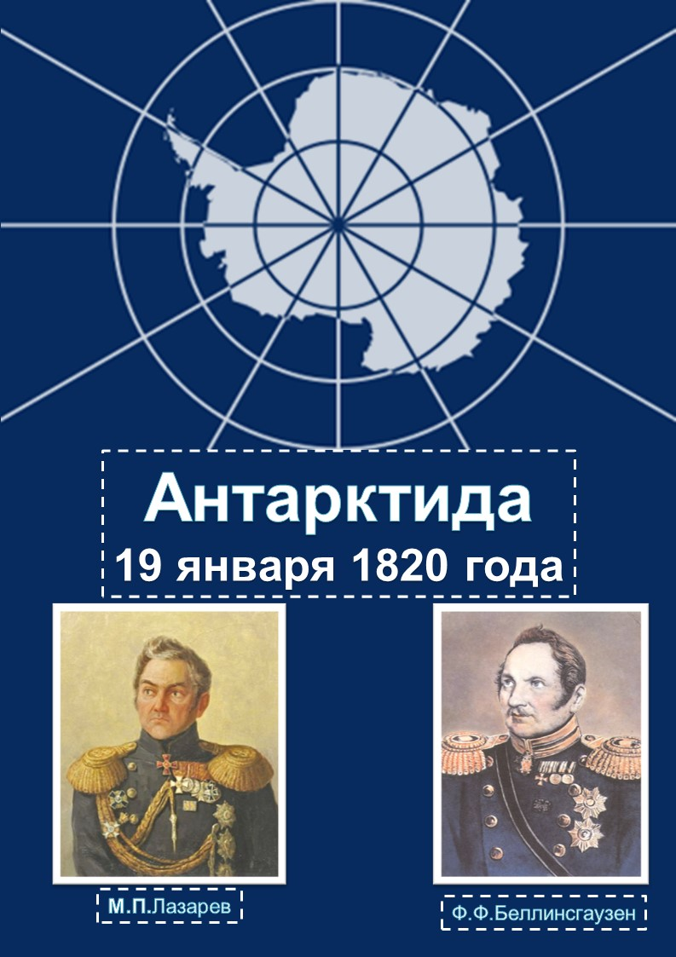
ГЕО ГАЙД

Slide 7
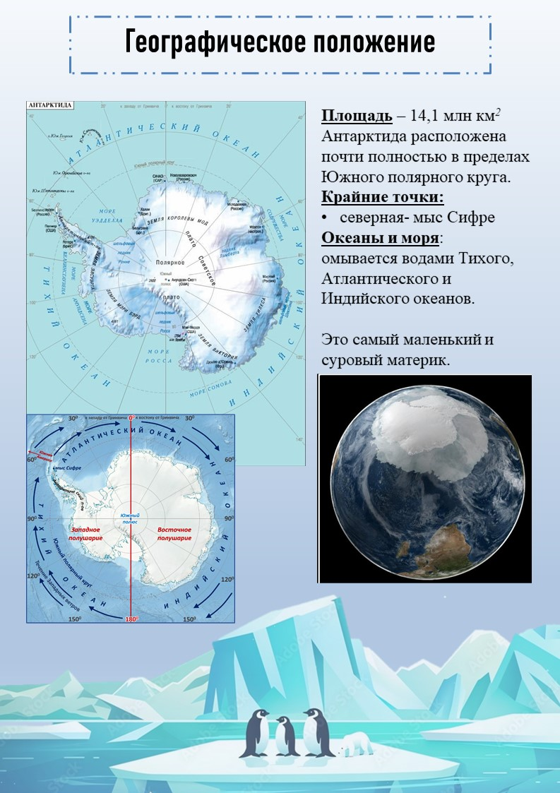
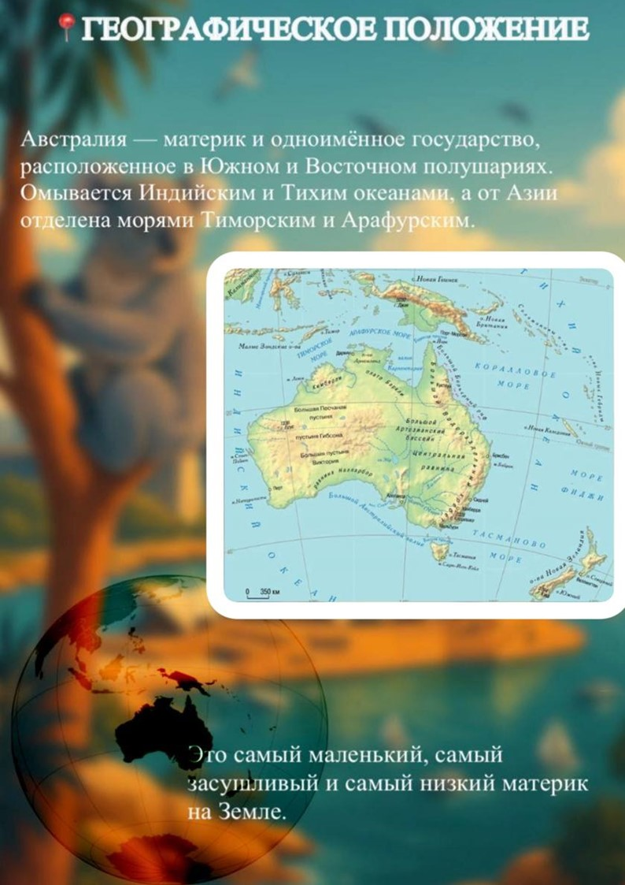
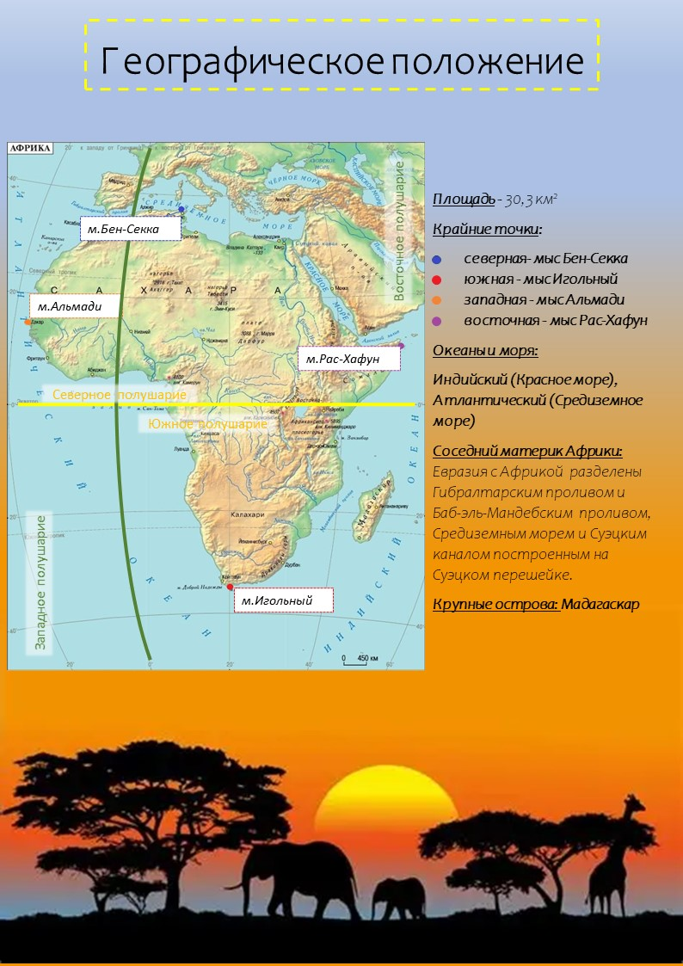
Географическое положение
ГЕО ГАЙД

Slide 8
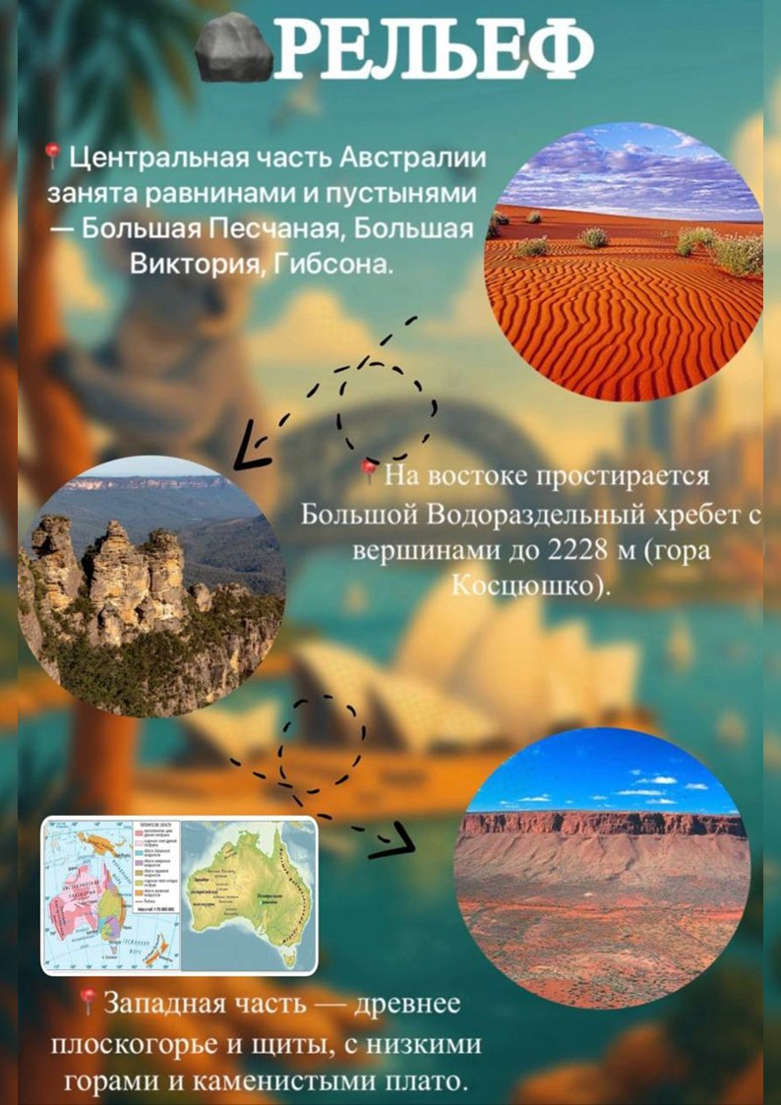
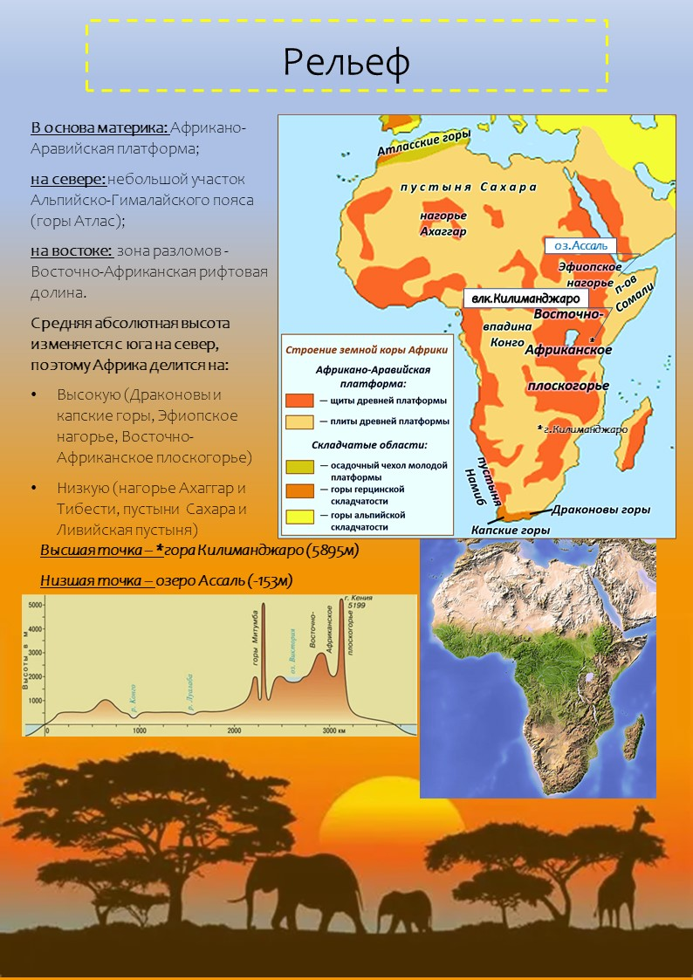
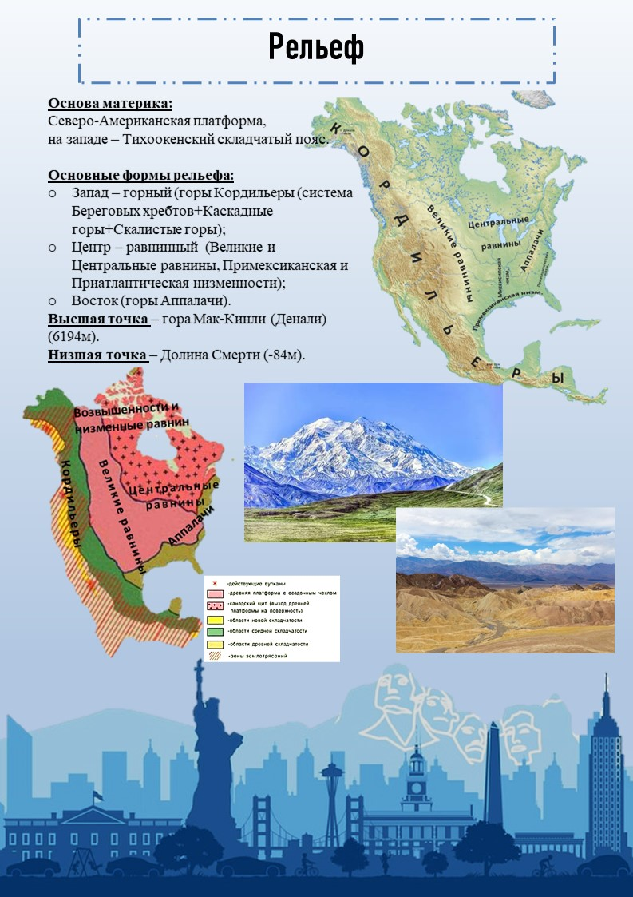
ГЕО ГАЙД
Рельеф

Slide 9
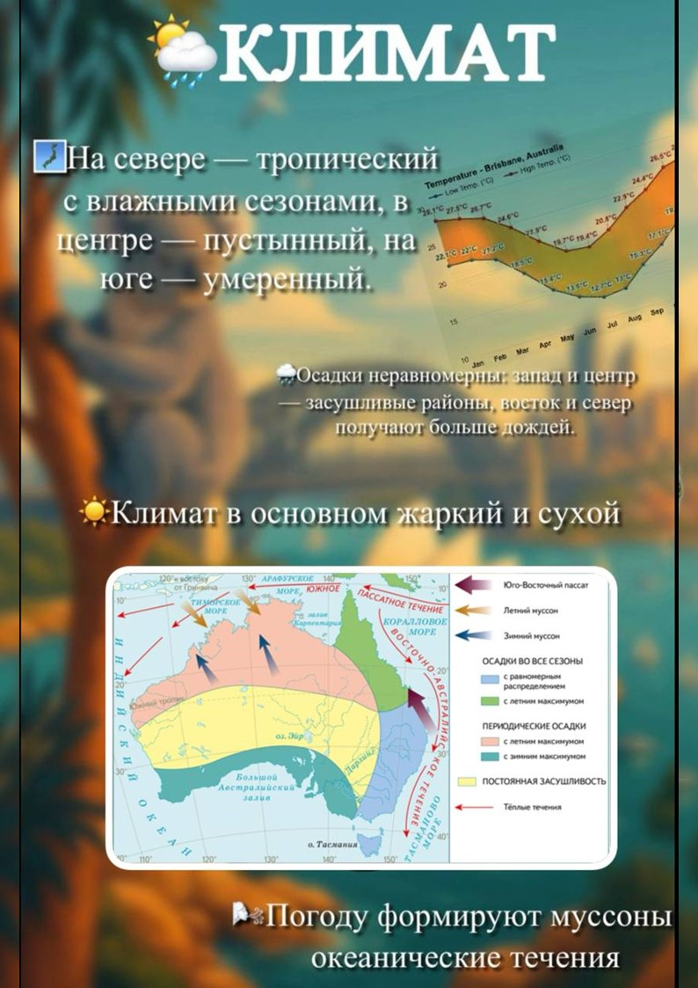
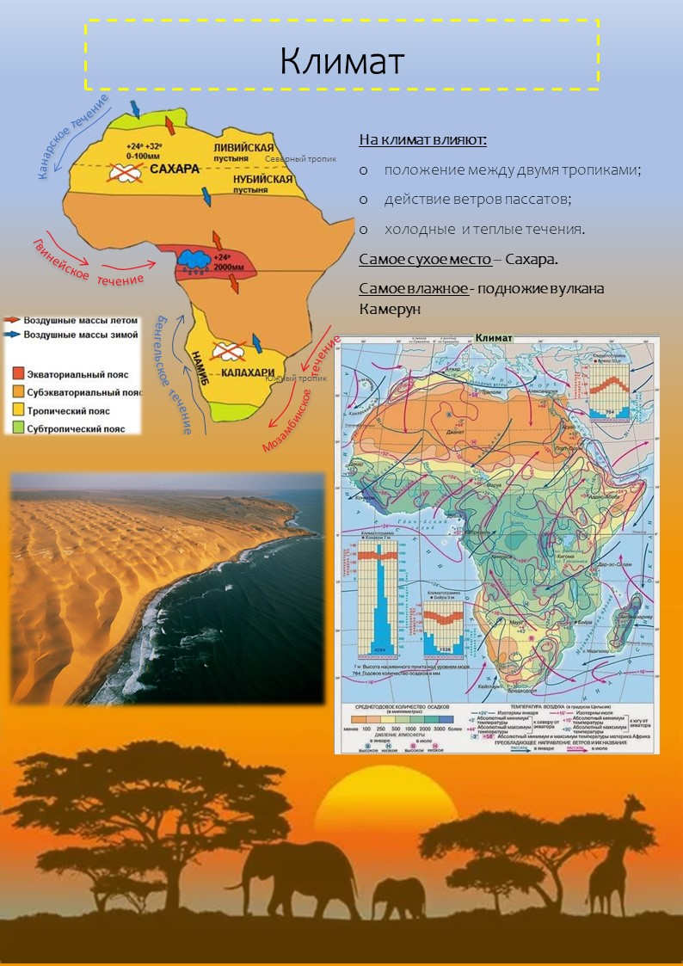

ГЕО ГАЙД
Климат

Slide 10
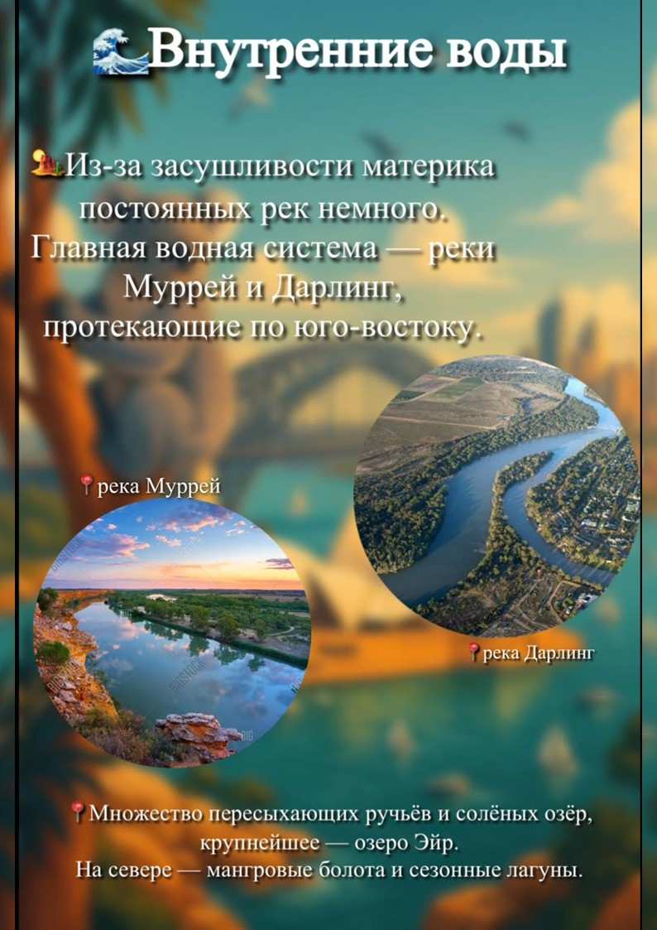
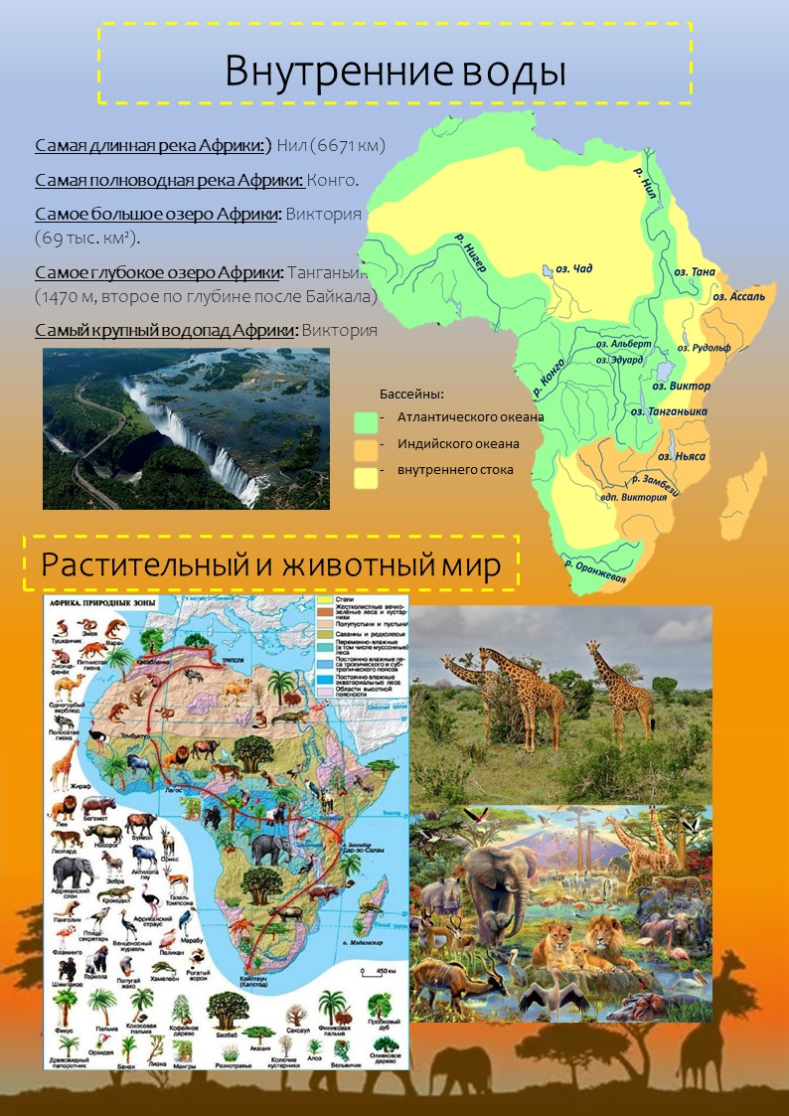
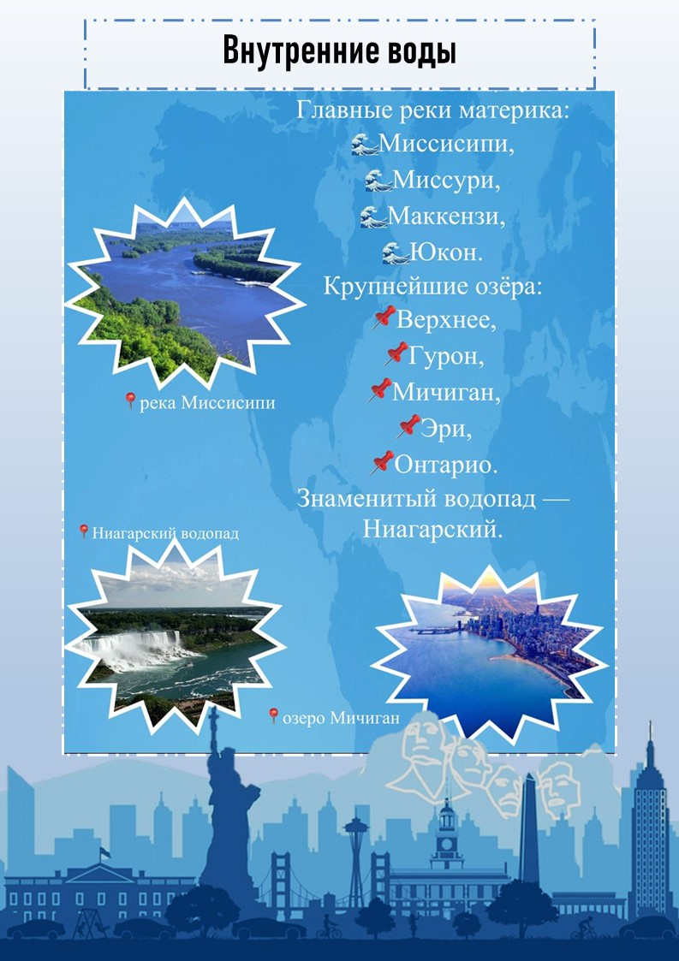

ГЕО ГАЙД
Внутренние воды

Slide 11
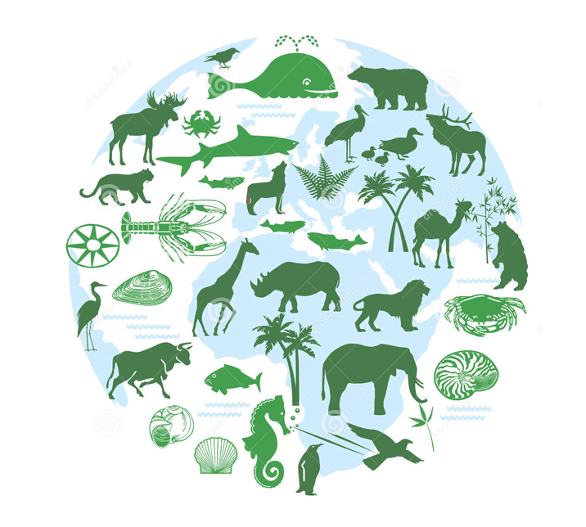
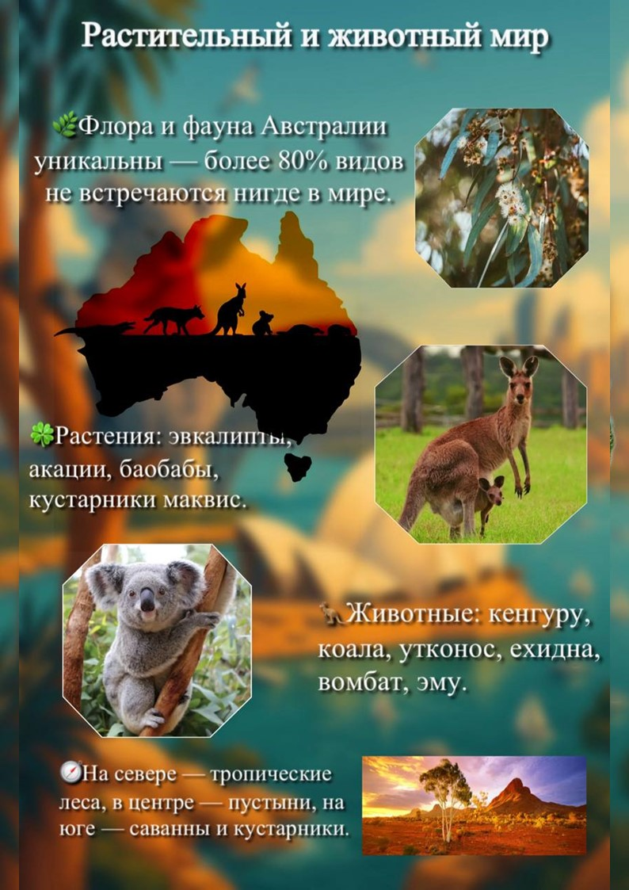
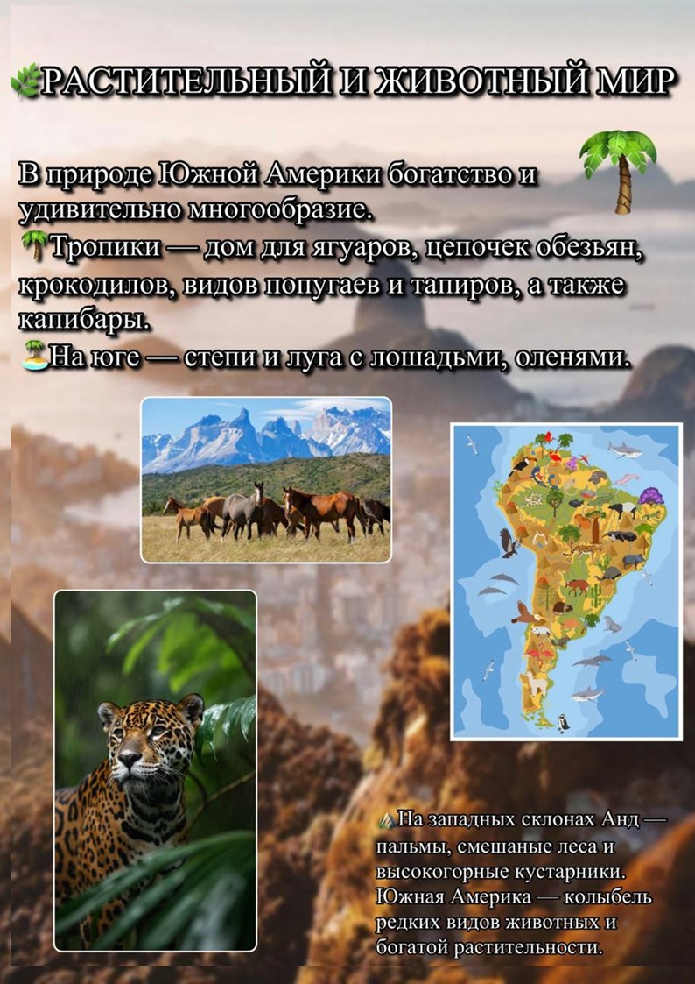
ГЕО ГАЙД
Растительный и животный мир

Slide 12
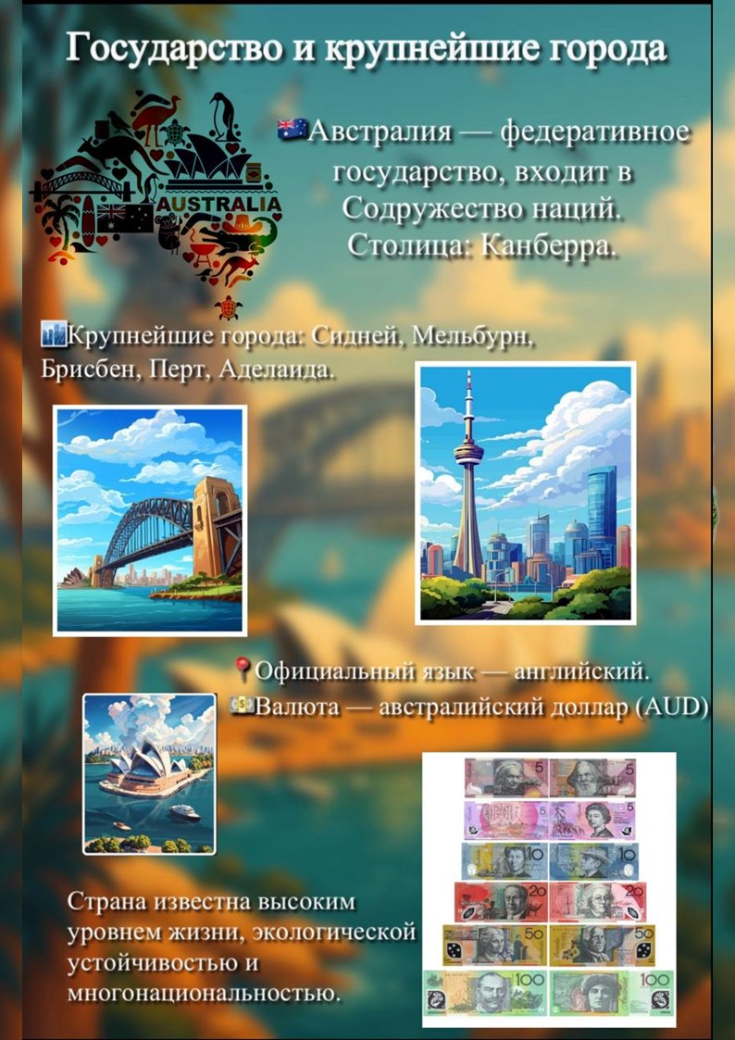
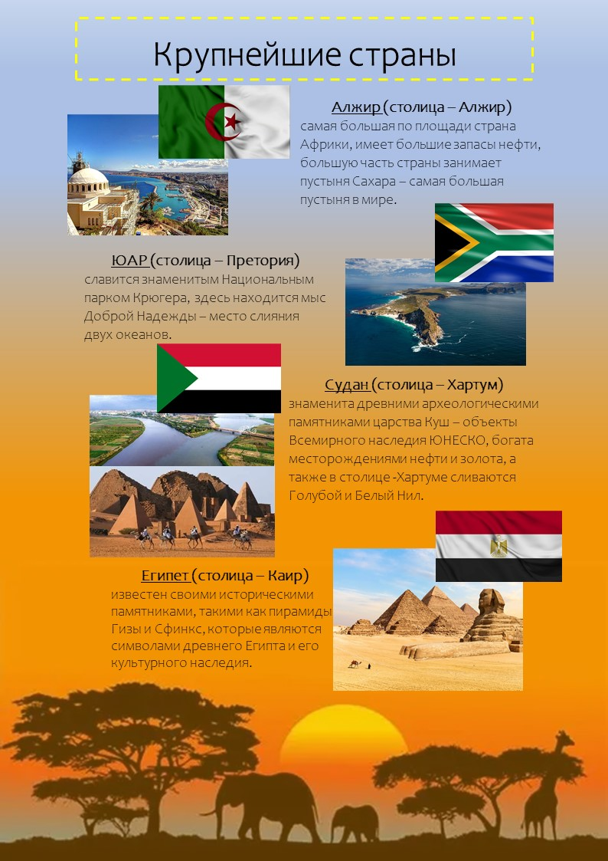
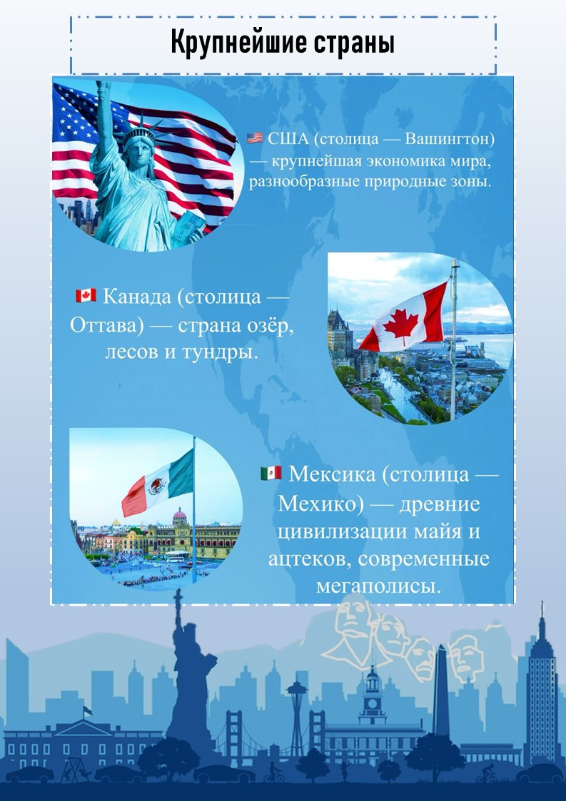

ГЕО ГАЙД
Крупнейшие страны

Slide 13

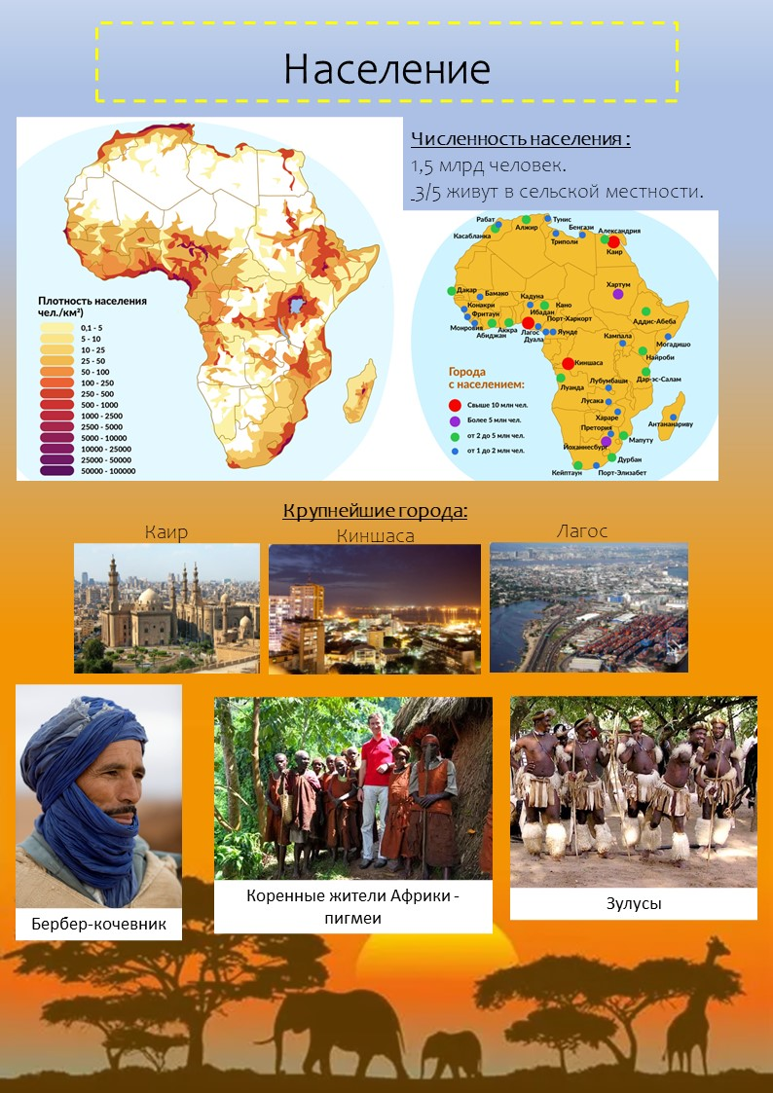

ГЕО ГАЙД
Население

Slide 14


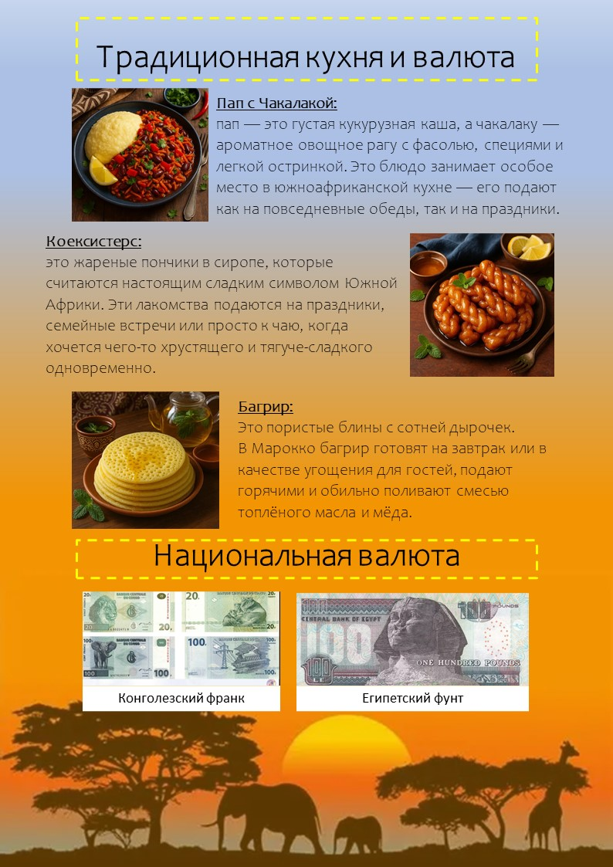
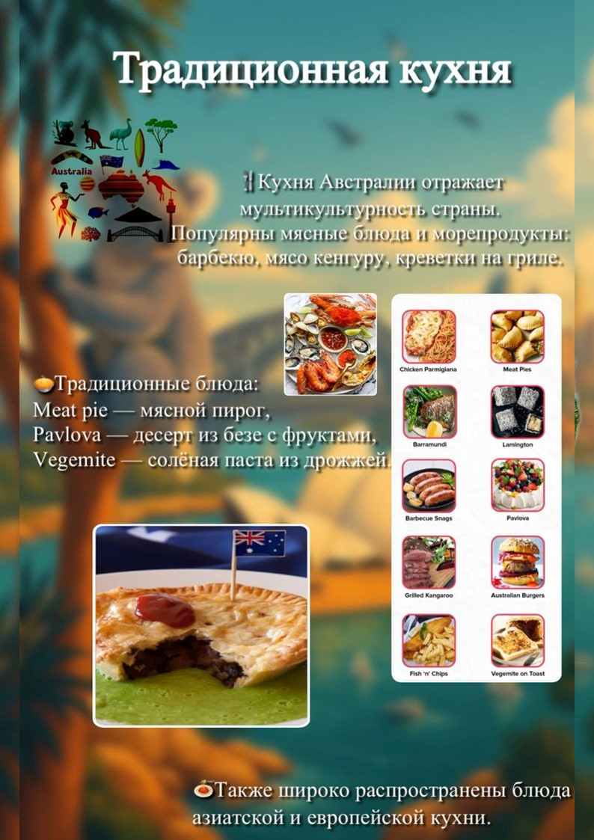
ГЕО ГАЙД
Традиционная кухня

Slide 15
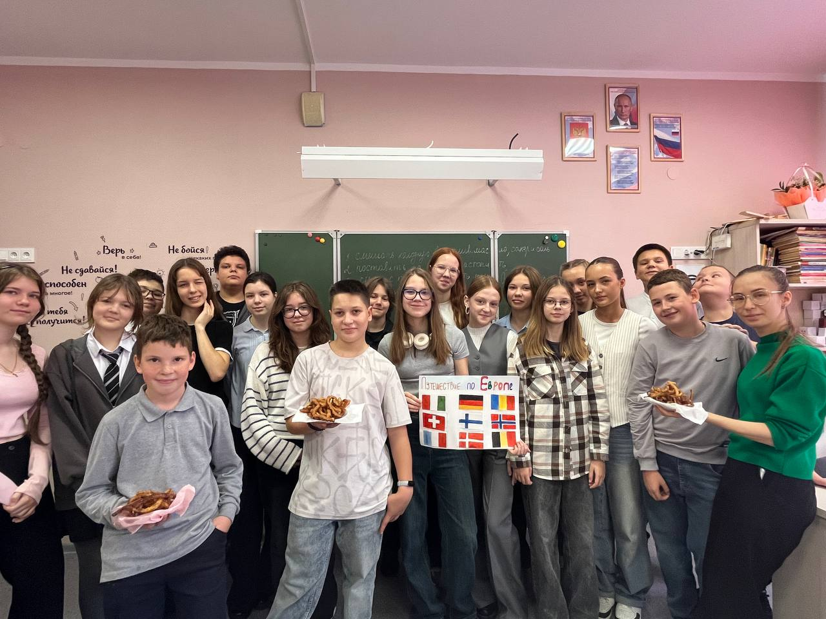
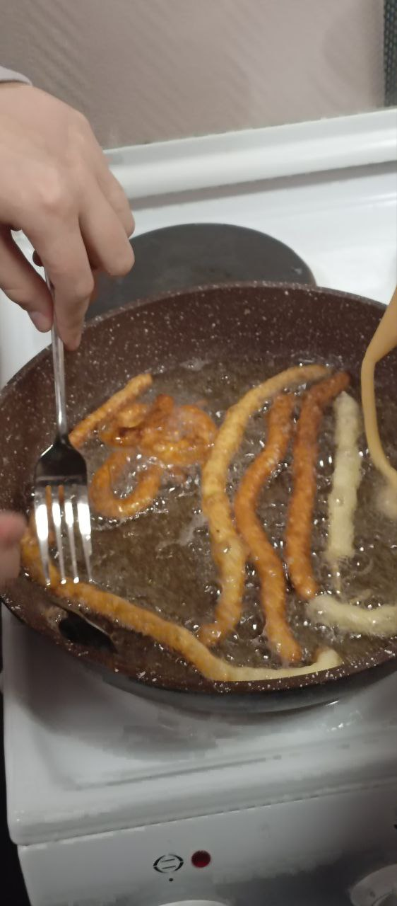
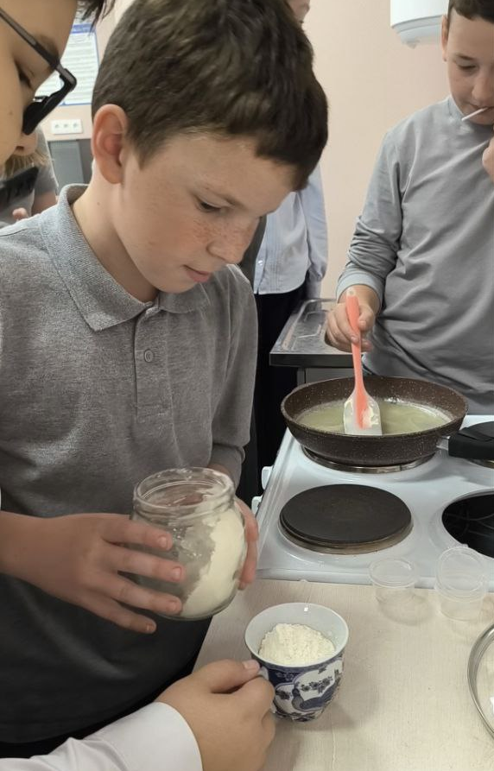
ГЕО ГАЙД

Slide 16
Результаты использования географических гайдов
95%
3х
100%
Вовлечённость
Запоминание
Визуализация
Учеников активно участвуют в процессе обучения
Улучшение усвоения материала по сравнению с традиционными методами
Полное структурирование знаний о материках
Географические гайды превращают изучение материков в увлекательное визуальное путешествие, делая знания доступными
и запоминающимися.

Slide 17

QR-код
ГЕО ГАЙД

Slide 18
Спасибо за внимание!

